Slide 1

LA ENFERMEDAD CELÍACA
DESDE LA ATENCIÓN PRIMARIA
Marta Palma Fdez
R2 MFyC
CS Valdefuentes
Febrero 2015

Slide 2
¿De qué hablaremos?
1. Importancia de pensar en la E. Celíaca.
2. Qué es y cómo se produce.
3. Manifestaciones clínicas.
4. Diagnóstico.
5. ¿Cribado sí o cribado no?
6. Cómo se trata.
7. Nuevas terapéuticas

Slide 3
¿Por qué hay que pensar en ella?
La EC es la alteración crónica tratable más frecuente en nuestro medio y la que más a menudo pasa desapercibida.
Prevalencia España: 1/118 niños y 1/389 adultos.

Slide 4
¿Qué es?
Es una intolerancia permanente al gluten en personas genéticamente predispuestas
Mecanismo autoinmune
Lesión inflamatoria de la mucosa del intestino delgado
Reversibilidad de las lesiones en respuesta a la exclusión del gluten en la dieta

Slide 5
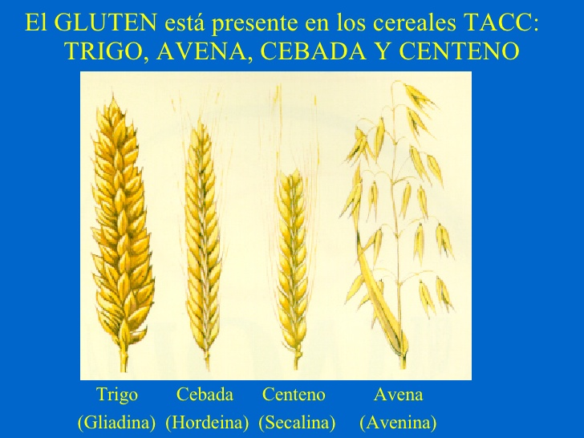
ARROZ
MAIZ
MIJO

Slide 6
GRANO DE CEREAL
HARINA
Almidón 65-75%
Proteínas de reserva
10-15%
Agua 10-15%
Fibra
Lípidos
Minerales
1-3%
Albúminas
Globulinas
15%
Gluten 85%
Gluteninas
Prolaminas
Lípidos y agua
Gliadina (trigo)
Hordeína (cebada)
Secalina (Centeno)
Péptidos tóxicos para celíacos ricos en aa glutamina y prolina
Digestión

Slide 7
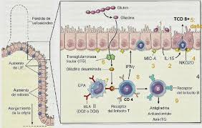
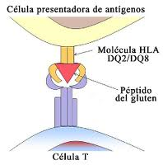
Fisiopatología

Slide 8
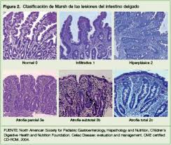
HISTOLOGÍA

Slide 9

LA IDENTIFICACIÓN DE PERSONAS SOSPECHOSAS DE
CELIAQUÍA SIN SÍNTOMAS APARENTES

Slide 10
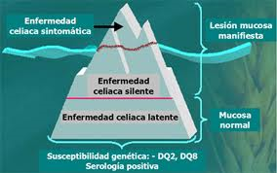

Slide 11
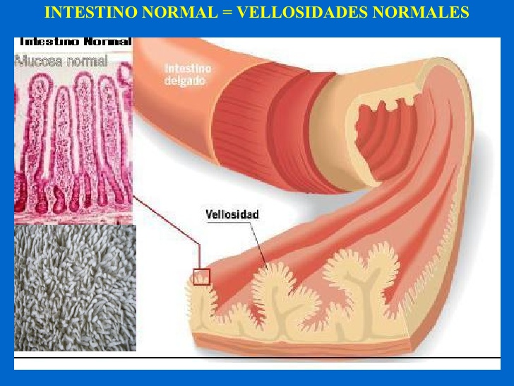
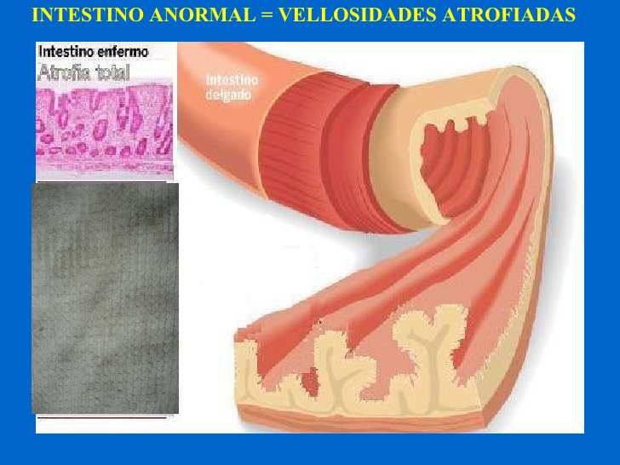

Slide 12
FORMAS CLÍNICAS
Enf Celíaca típica : Se presenta con signos y síntomas típicos de malabsorción (diarrea, dolor abdominal, distensión abdominal)
Enf Celíaca atípica: Síntomas no digestivos
Enf celíaca monosintomática: Sólo se detecta algún síntoma aislado
Enf celíaca silenciosa: El paciente no muestra ningún síntoma ni señal sugestivos de la enfermedad, pero su mucosa intestinal presenta las alteraciones típicas de ésta.
Enf celíaca latente o potencial: Personas con predisposición genética y marcadores serológicos positivos con biopsia normal y que posteriormente manifiestan una enfermedad celíaca típica.
Enf celíaca refractaria: No responden a la dieta sin gluten

Slide 13
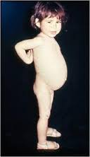
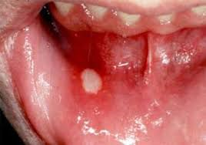
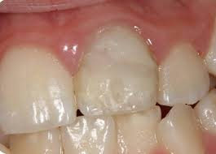
MANIFESTACIONES EN LA EDAD PEDIÁTRICA
Forma típica: Diarrea, pérdida de peso, distensión abdominal.
Si progresa: Crisis celíaca.
Síntomas extradigestivos:
  Anemia,
  Baja estatura sin causa aparente,
  Dolor abdominal inespecífico,
  Aftas en la boca de aparición reiterativa,
  Alteración de los dientes,
  Elevación de transaminasas
  Bajo nivel de colesterol en sangre

Slide 14
MANIFESTACIONES EN LA EDAD ADULTA
Forma típica.
Manifestaciones extradigestivas asociadas a la sintomatología clásica y consecuencia de la malabsorción intestinal:
  Déficit de hierro y Vit del grupo B (anemia y alteración de la sensibilidad)
  Déficit crónico de VitD y Calcio (osteoporosis y fracturas)
  Déficit de VitA (ceguera nocturna)
  Déf Vit K (hemorragias y moratones)
  Pérdida de iones (debilidad, dolor y espasmos musculares)

Slide 15

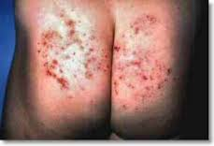

Forma celíaca atípica del adulto:
  Forma atípica de los niños +
    Osteoporosis
    Alteraciones neurológicas
    Abortos de repetición
    Dermatitis herpetiforme

Slide 16
Enfermedades asociadas
Intolerancia a la lactosa
Alteraciones congénitas
  Sd de Down
  Sd de Turner
  Déficit de IgA
Enfermedades autoinmunes
  DM dependiente de insulina
  Tiroiditis de Hashimoto
  Alopecia areata

Slide 17
Diagnóstico
1. Presencia de síntomas clínicos sugestivos de la enfermedad celíaca.
2. Presencia de marcadores serológicos de la EC positivos en sangre
  Ac antitransglutamisa IgA y/o Ac antiendomisio IgA
  Determinar los casos de déficit de IgA
3. Lesión compatible con la EC en biopsia intestinal.
4. Mejora de síntomas clínicos con la dieta sin gluten
5. Normalización de los resultados del análisis de sangre con la desaparición de los marcadores serológicos de la EC
6. Presencia de marcadores de predisposición genética(HLA-DQ2 o DQ8)
  Ser DQ2 positivo es necesario pero no suficiente
7. Refuerzan el diagnóstico : familiares con EC y la afectación de alguna de las enfermedades asociadas.

Slide 18
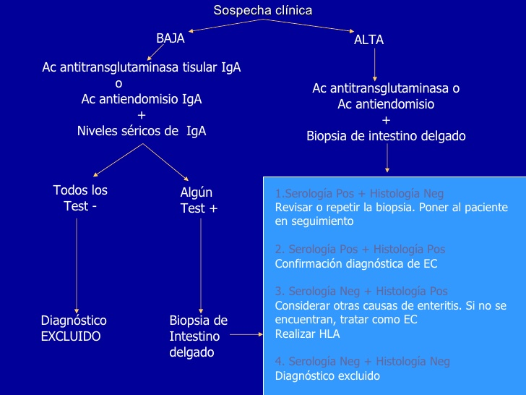

Slide 19
¿Cribado sí o cribado no?
Criterios a favor:
  Detección clínica difícil
  Enfermedad frecuente que causa complicaciones en la población general
  Dispone de un test serológico sensible y específico
  Dispone de un tratamiento asequible y seguro
  La falta de tto puede tener efectos irreversibles

Slide 20
¿Cribado sí o cribado no?
Datos en contra:
  No hay estudios sobre el coste vs beneficios
  El estudio no es definitivo
  Reticencia en pacientes asintomáticos

Slide 21
TRATAMIENTO
Exclusión completa y definitiva del trigo, la cebada, el centeno y con controversia la avena.
Esto parece sencillo pero en la práctica puede ser DIFÍCIL:
  No seguir la dieta de manera intencionada
  Consumo inadvertido de gluten:
    Presencia residual del gluten en los productos etiquetados “sin gluten”
    La contaminación con harinas de alimentos que en su forma natural no los contienen
    Alimentos manufacturados con harinas para espesar o edulcorantes
    Medicamentos con gluten
    Etiquetado engañoso o fraudulento “sin gluten”

Slide 22


Slide 23
PERSPECTIVAS DE FUTURO
Evitar los péptidos del gluten : ttos con enzimas para romper los péptidos del gluten
Alterar la composición del gluten
Evitar la estimulación del sistema inmunitario bloqueando la transglutaminasa
Impedir la respuesta del sistema inmunitario neutralizando las moléculas que interfieren en la inflamación.

Slide 24

MUCHAS GRACIAS!!!

